Slide 1


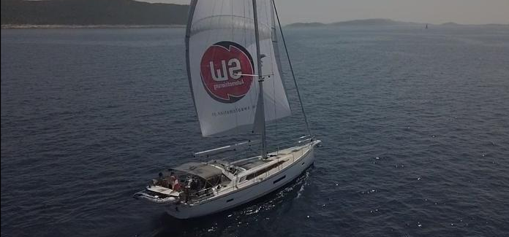
Diplomarbeit 2021/22
Abteilung für Maschinenbau
Maschinen und Anlagentechnik
5AHMBT
3.Meilenstein
CAD- Modell
Konrad J. / Schauer A.

Slide 2
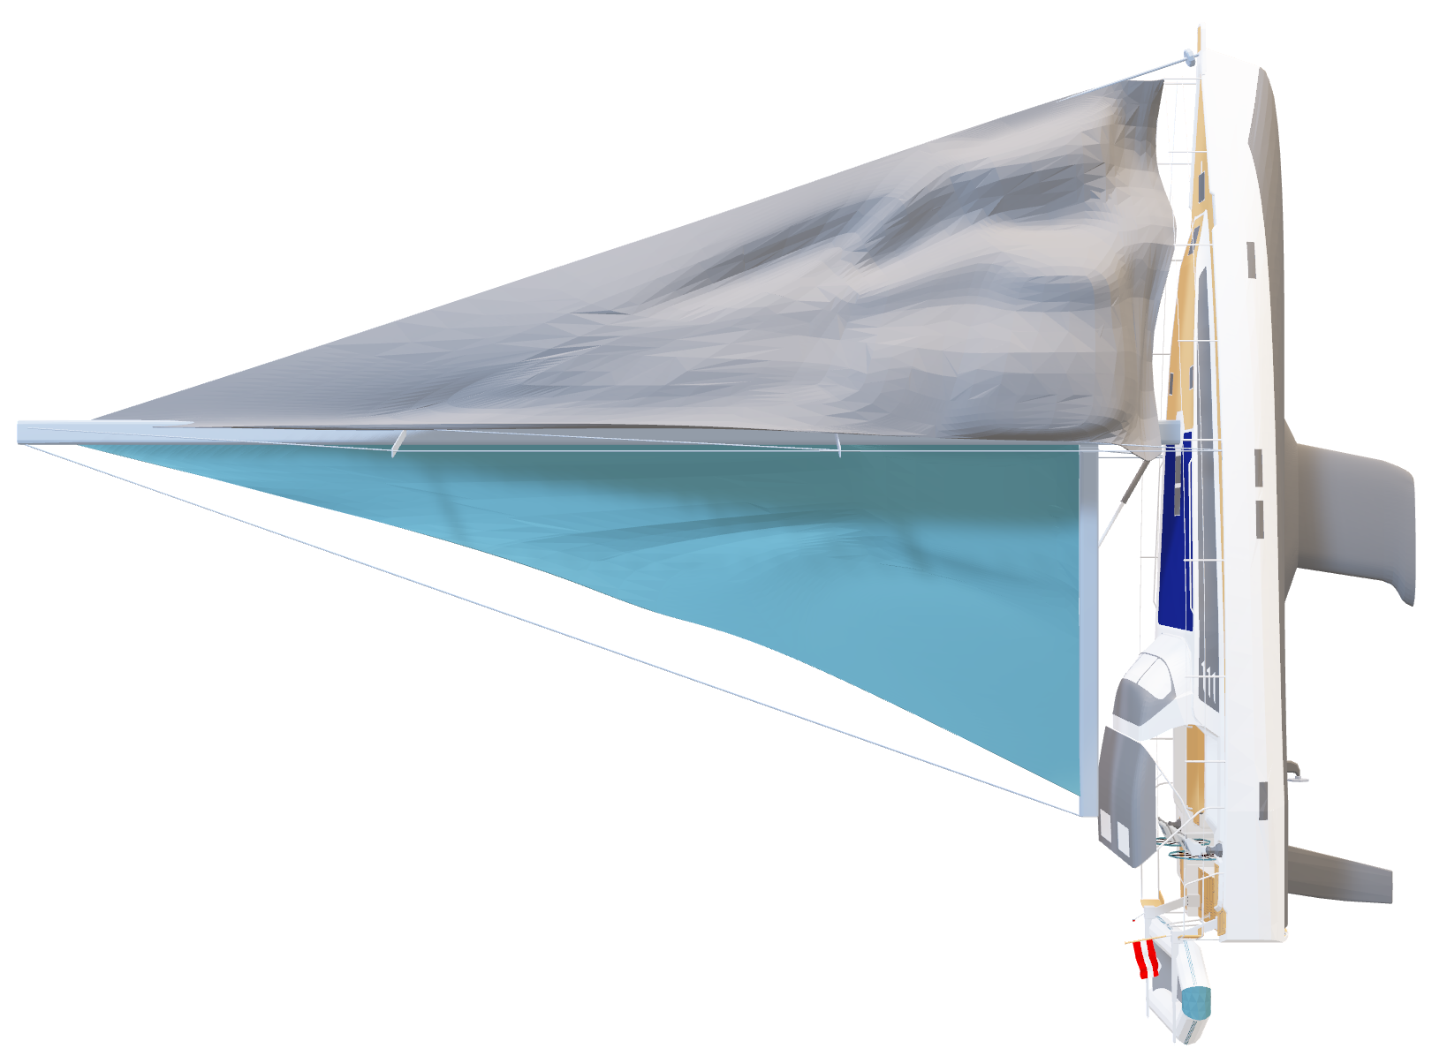
Diplomarbeit 2021/22
Abteilung für Maschinenbau
Maschinen und Anlagentechnik
5AHMBT
Ausgangslage
Sunbeam 46.1

Slide 3
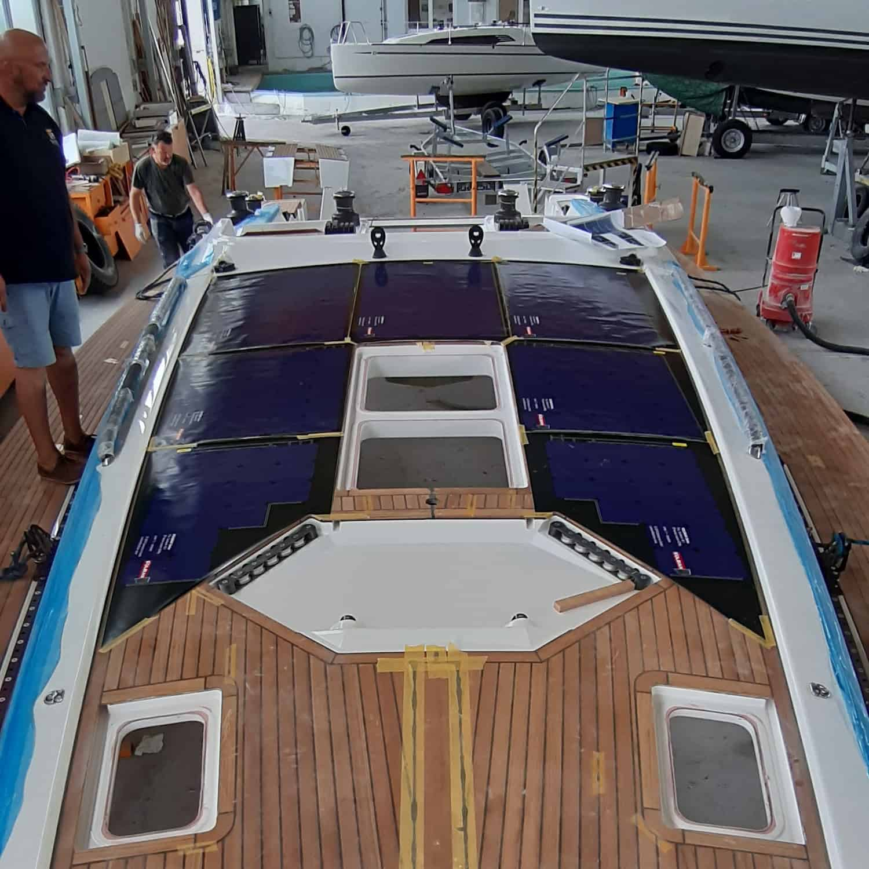
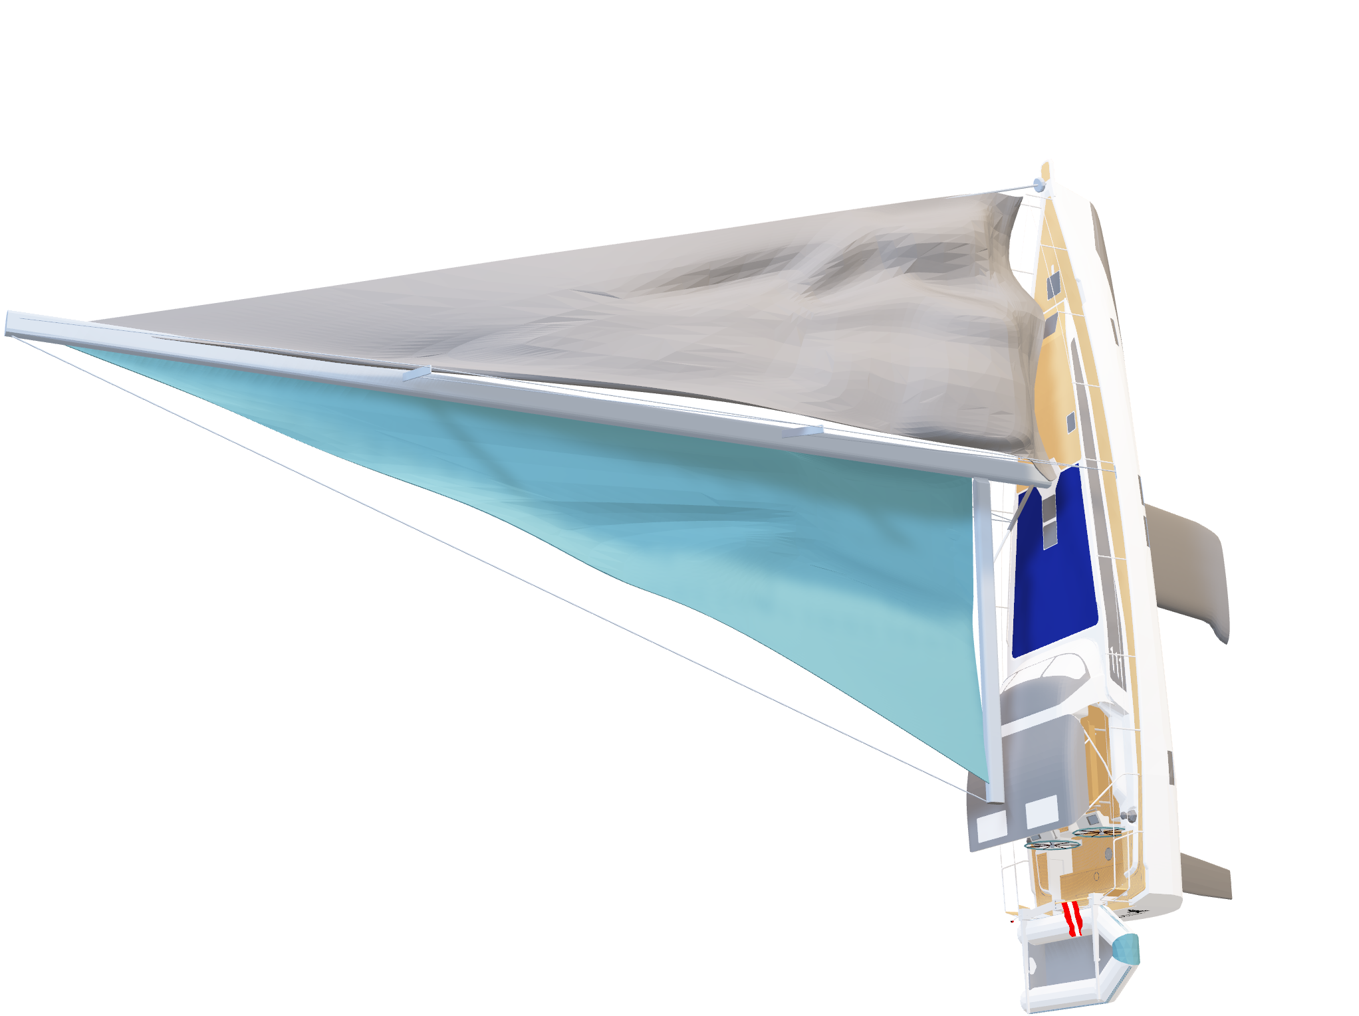
Diplomarbeit 2021/22
Abteilung für Maschinenbau
Maschinen und Anlagentechnik
5AHMBT
Bereits vorhandene Solar
Ertrag: ca. 230Ah/Tag

Slide 4
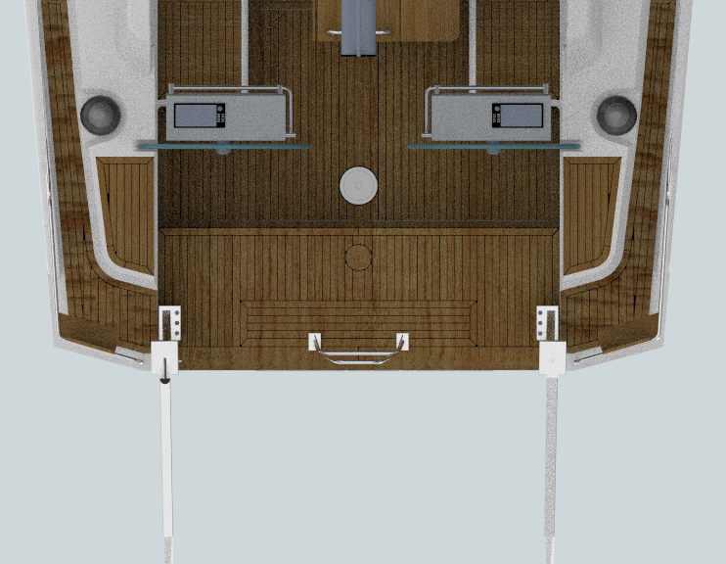
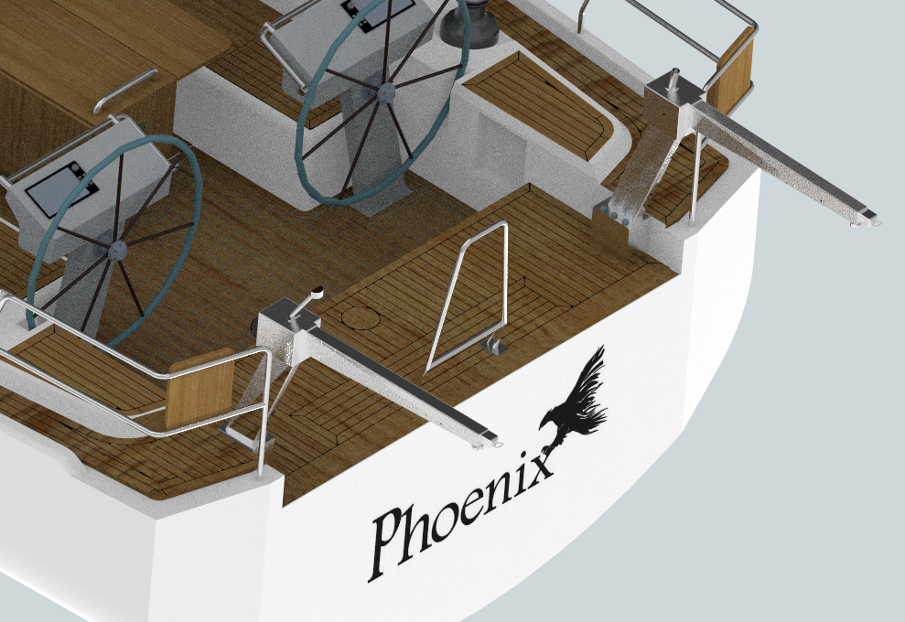

Diplomarbeit 2021/22
Abteilung für Maschinenbau
Maschinen und Anlagentechnik
5AHMBT
Cockpit der SY

Slide 5
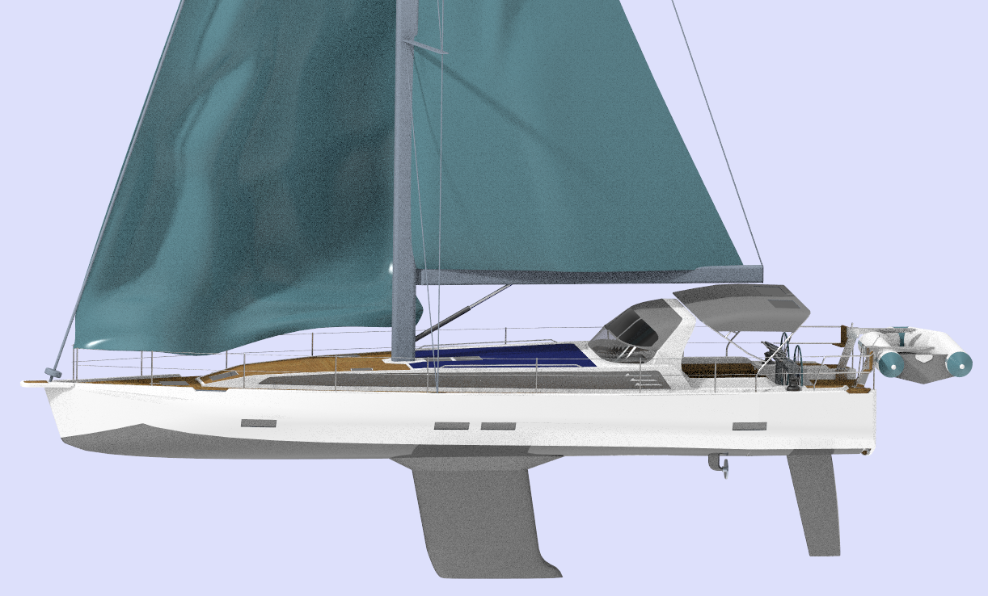
Diplomarbeit 2021/22
Abteilung für Maschinenbau
Maschinen und Anlagentechnik
5AHMBT
SY PHOENIX

Slide 6
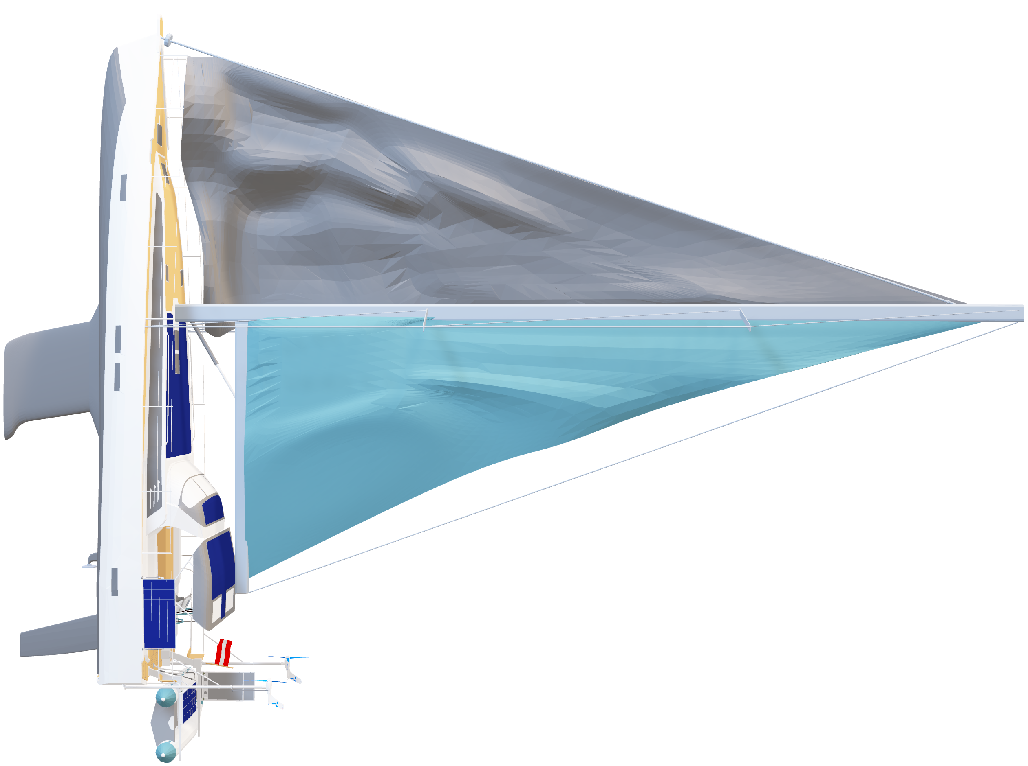
Diplomarbeit 2021/22
Abteilung für Maschinenbau
Maschinen und Anlagentechnik
5AHMBT
Fertigstellung aller CAD-Modellen
der Diplomarbeit

Slide 7

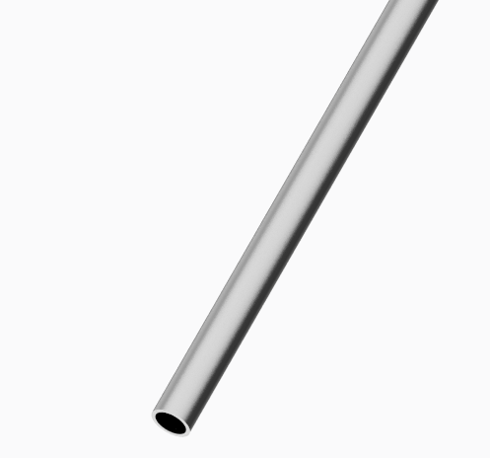
Verwendete Materialien
Diplomarbeit 2021/22
Abteilung für Maschinenbau
Maschinen und Anlagentechnik
5AHMBT
Bleche und Rohre: Edelstahl V4A
Kunststoff: Pa 12

Slide 8
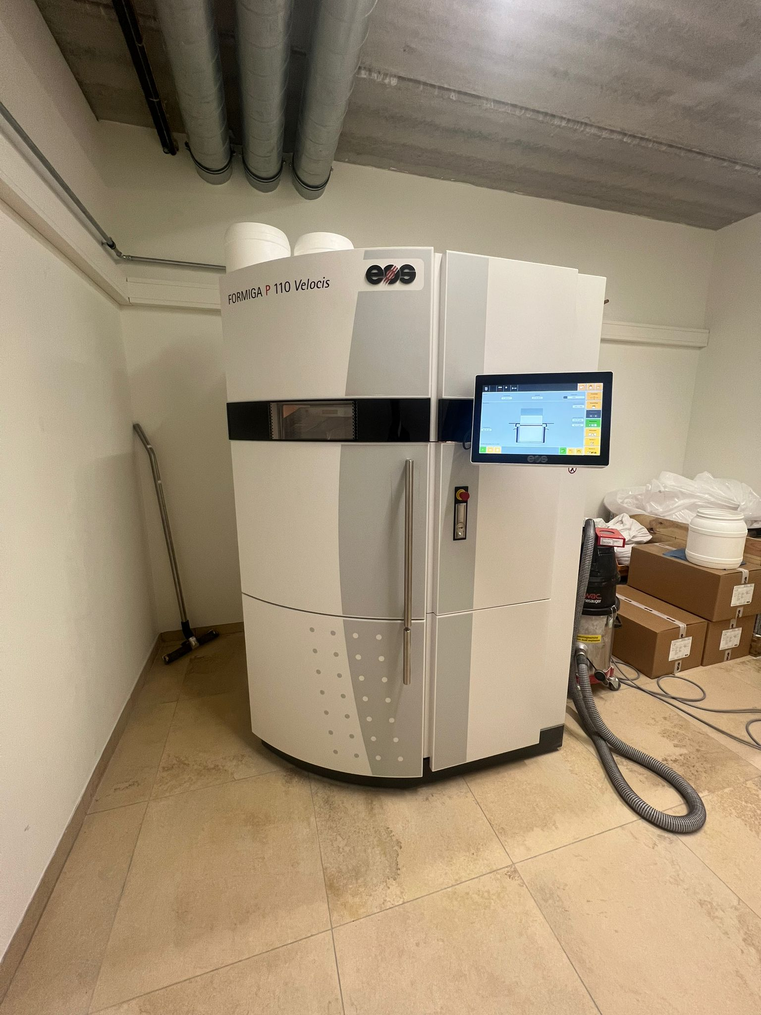
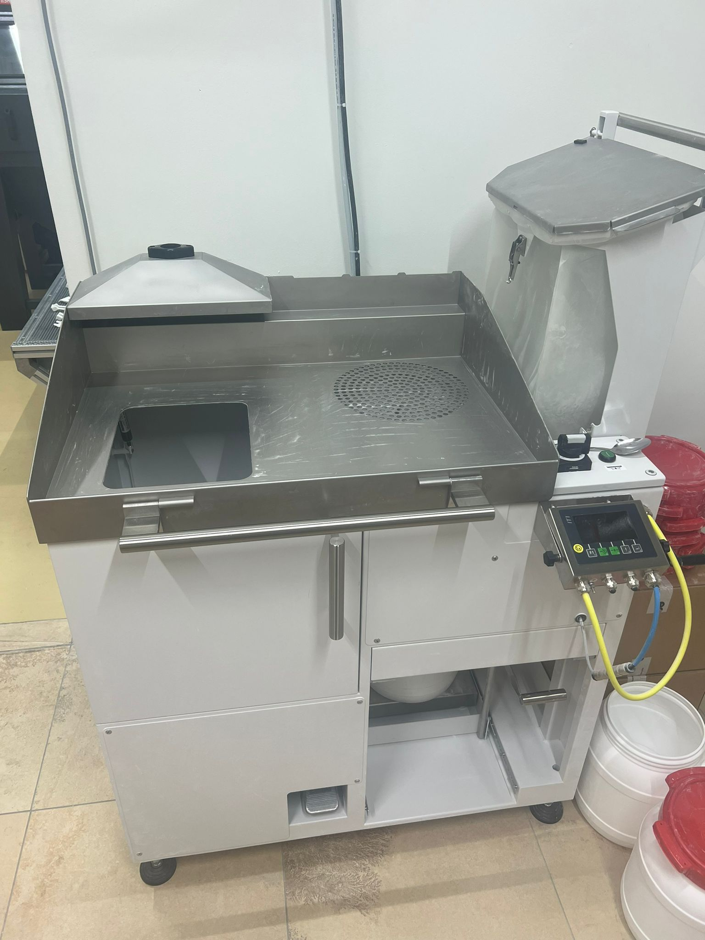
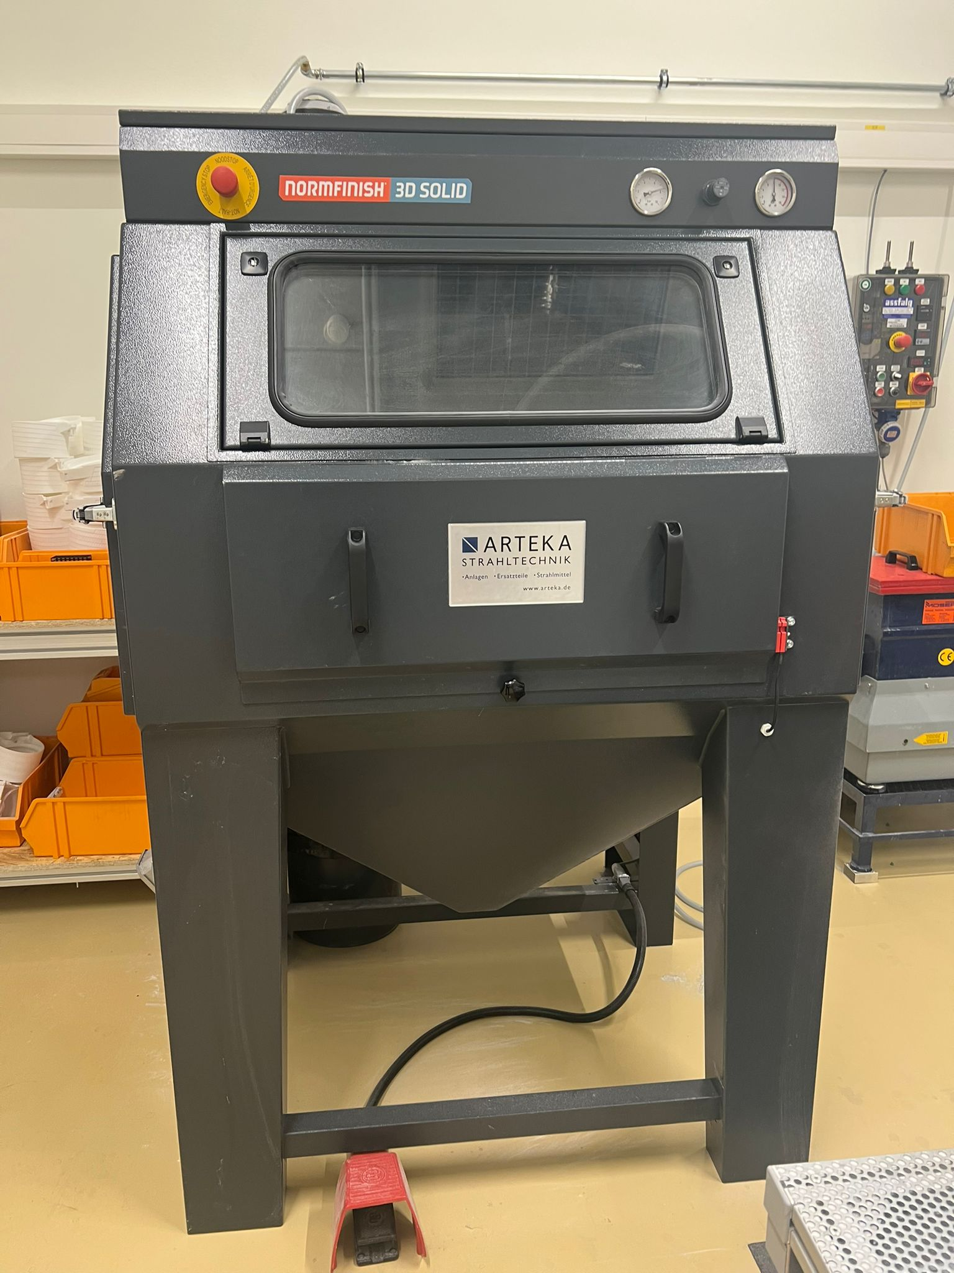
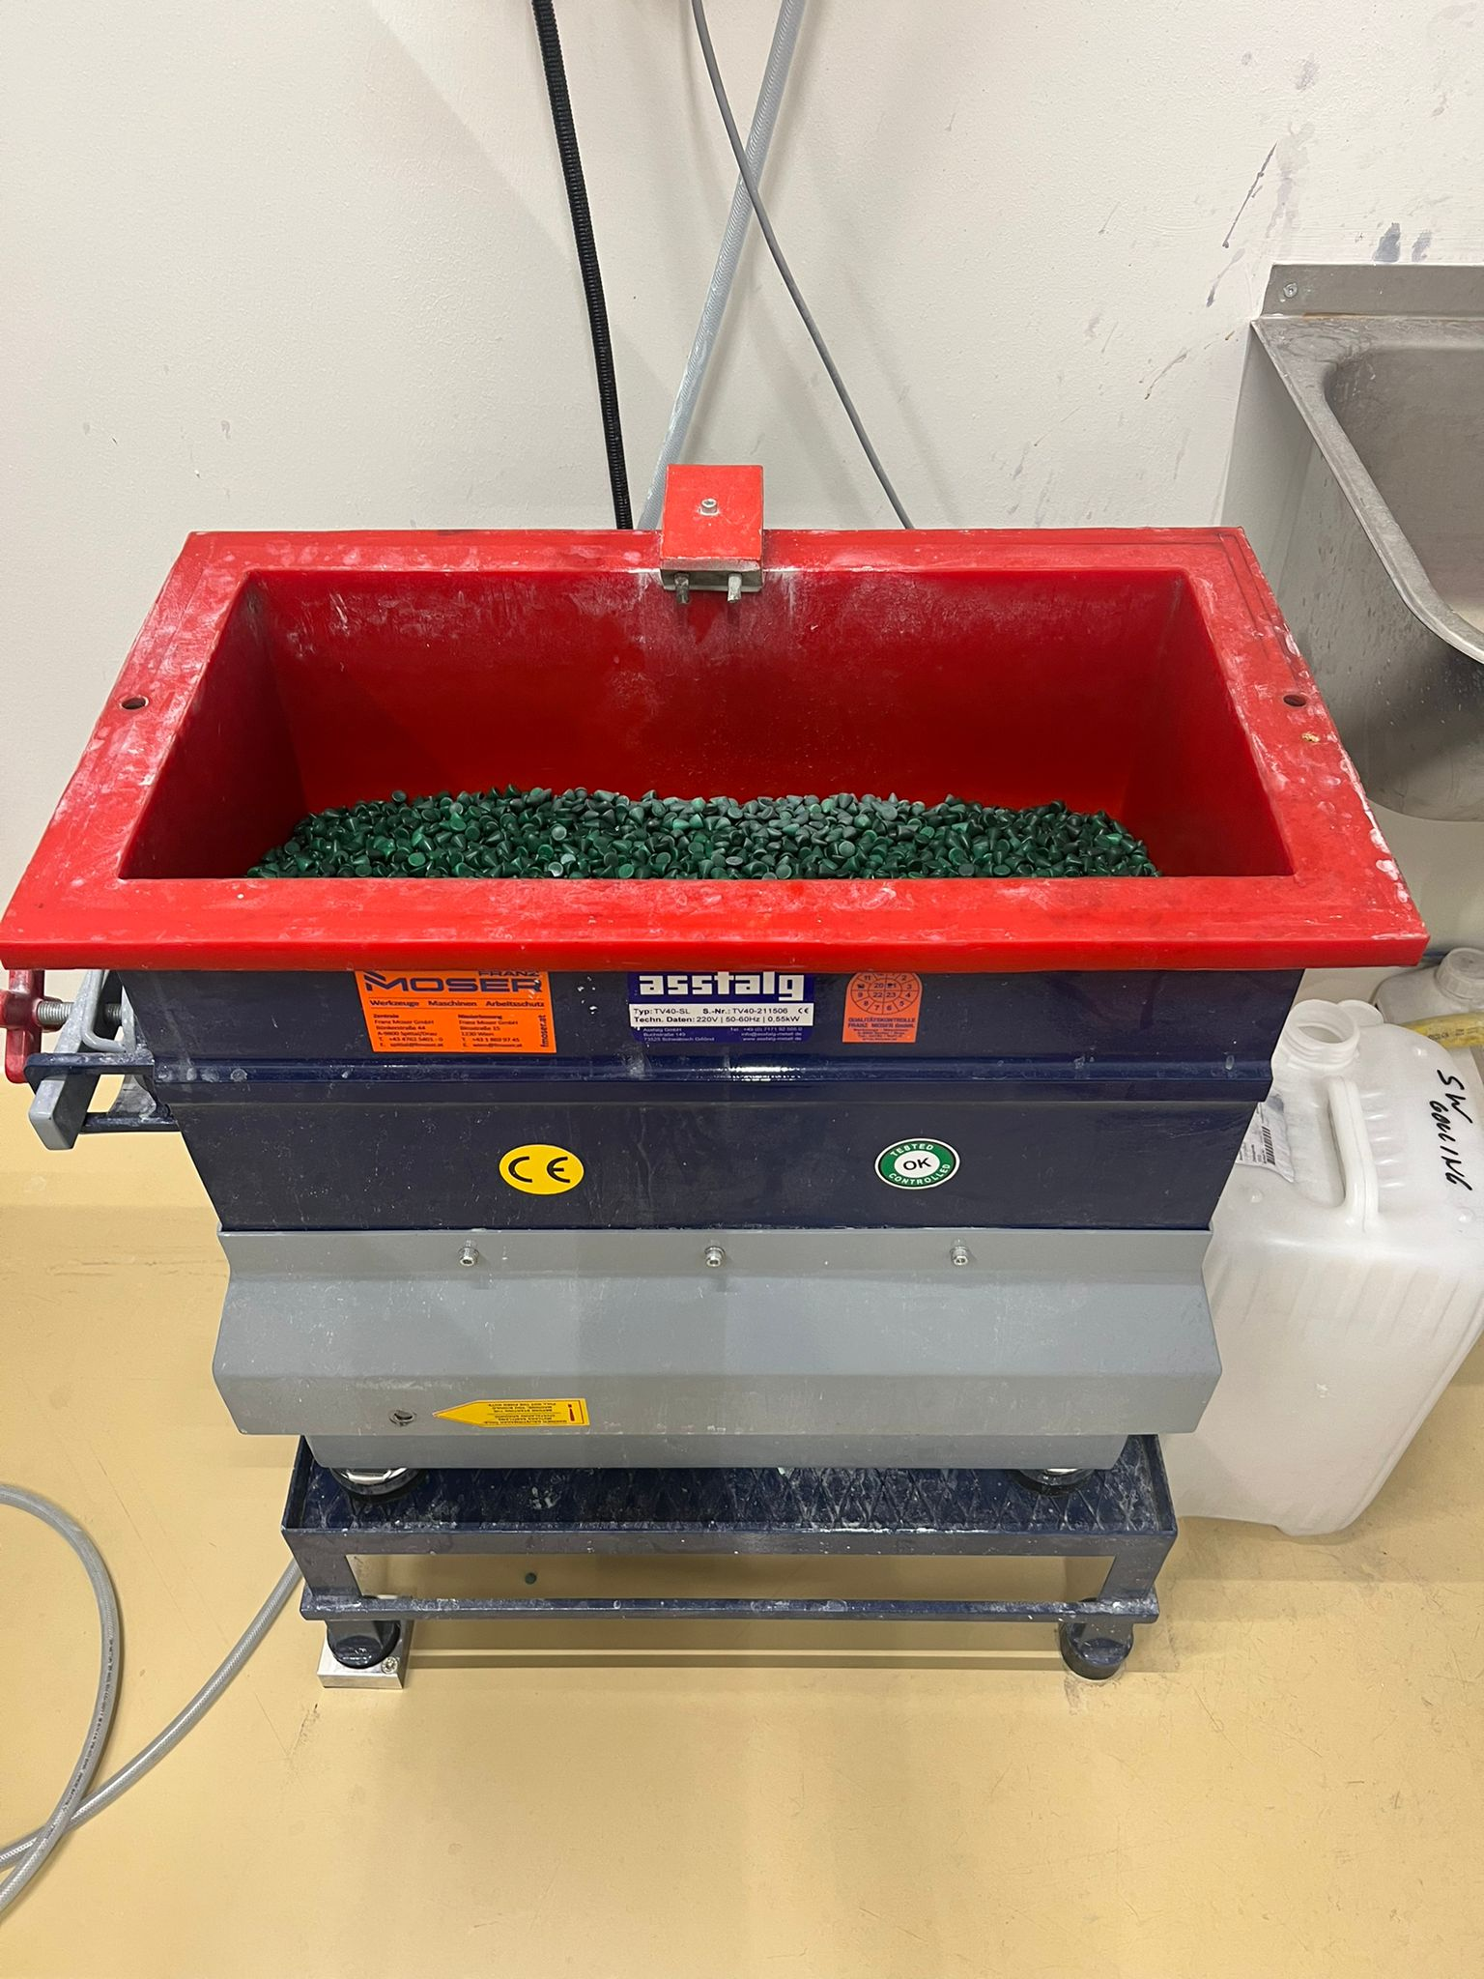
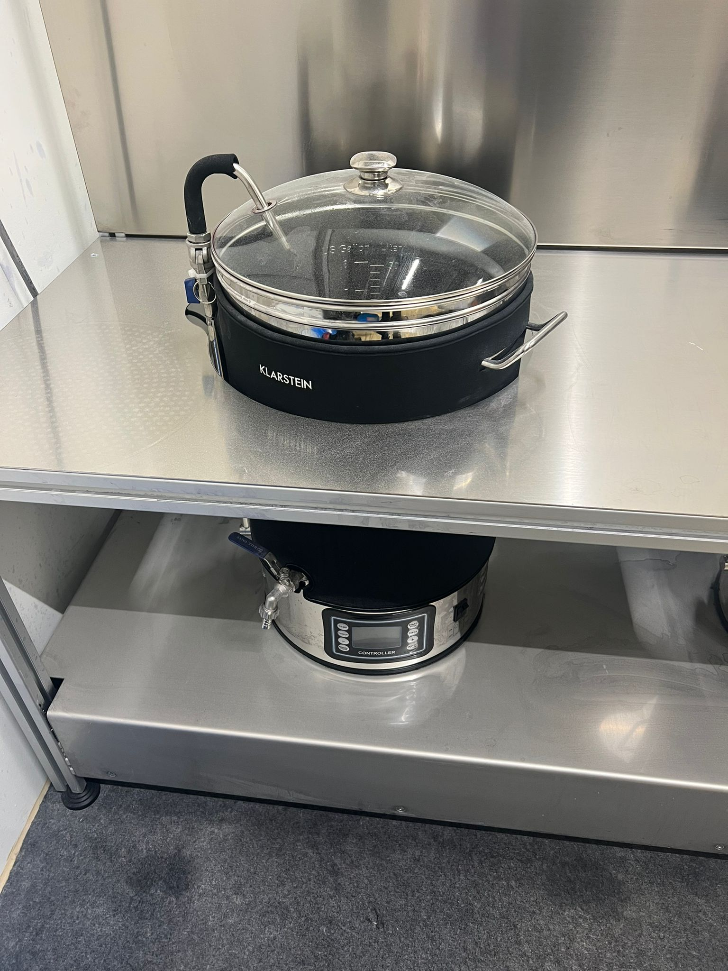
Fertigung
Metallteile: ausgelagerte Fertigung
3D Druckteile: eigenständig Fertigung bei SW Automatisierung
Schritt 1
Schritt 2
Schritt 3
Schritt 4
Schritt 5
Notes:
Eos formiga p110 velocis

Slide 9
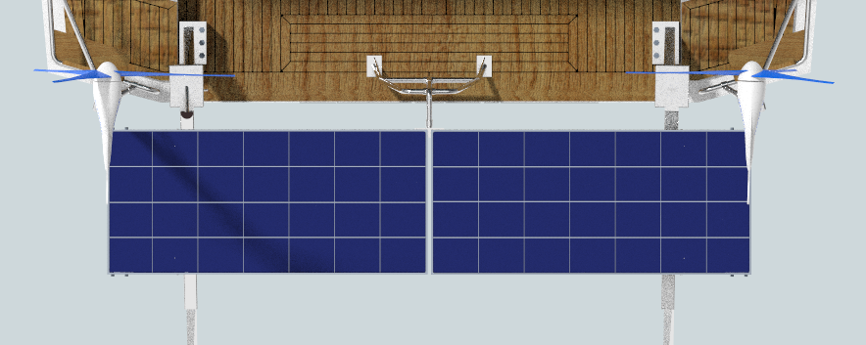
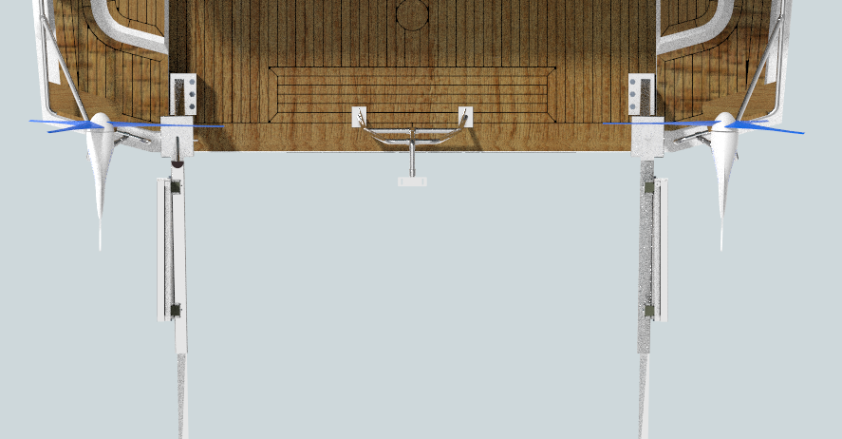
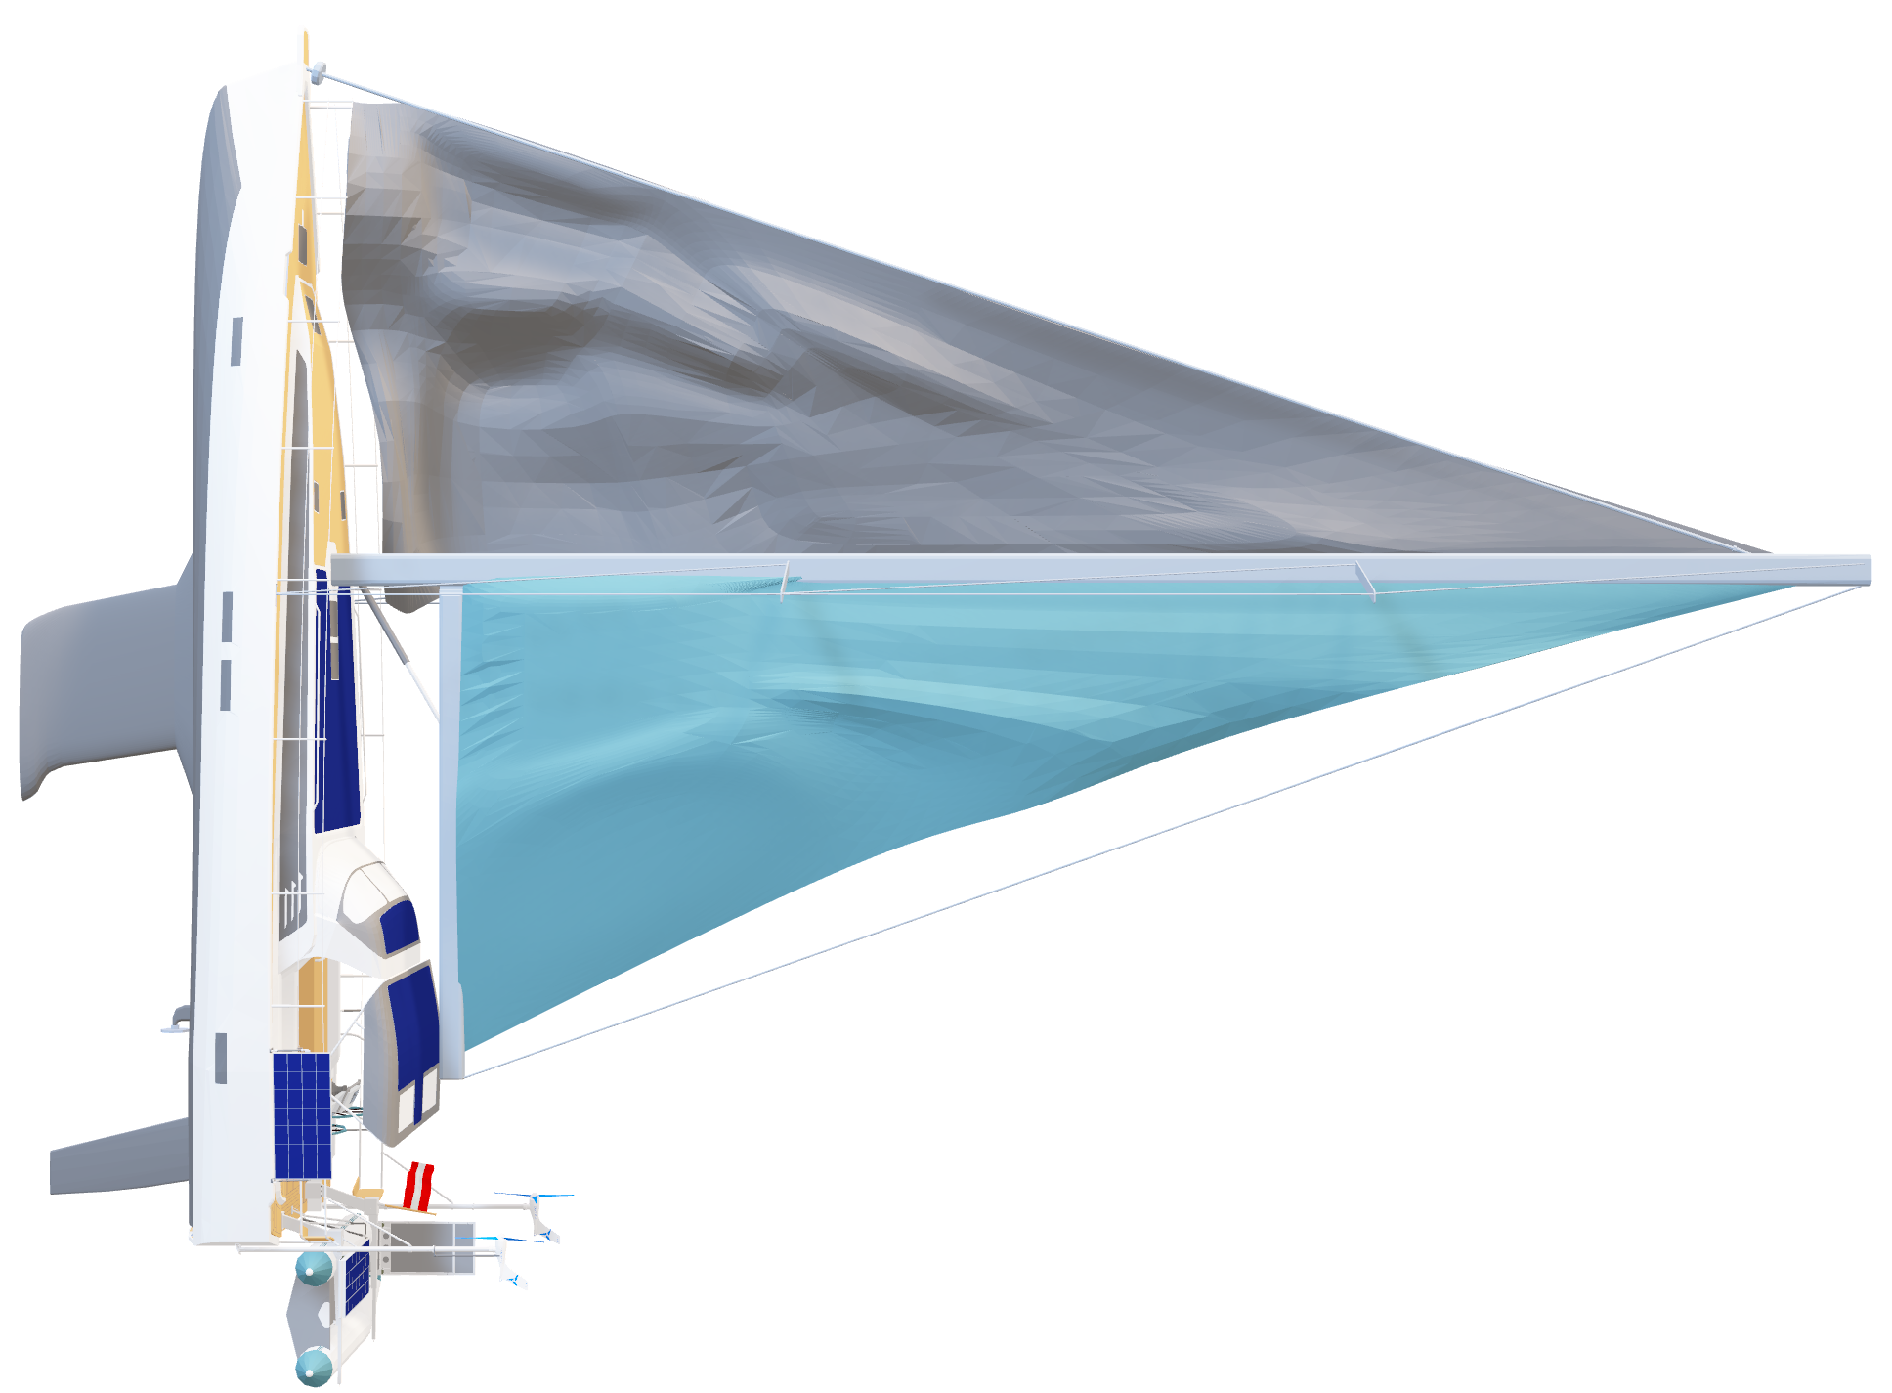
Diplomarbeit 2021/22
Abteilung für Maschinenbau
Maschinen und Anlagentechnik
5AHMBT
Solar Auf den Davits

Slide 10
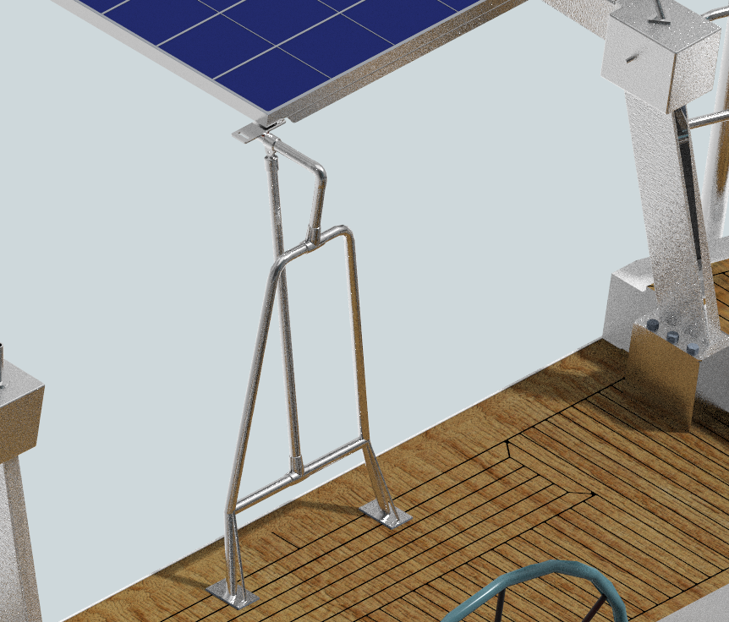
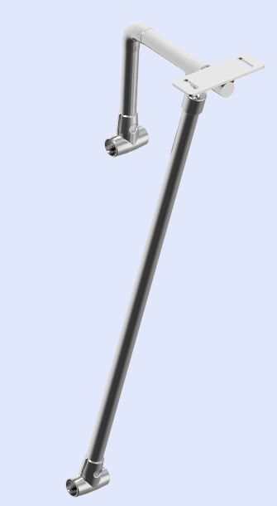
Diplomarbeit 2021/22
Abteilung für Maschinenbau
Maschinen und Anlagentechnik
5AHMBT
Detailansicht

Slide 11
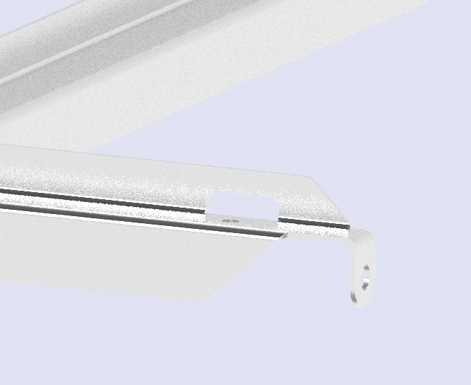
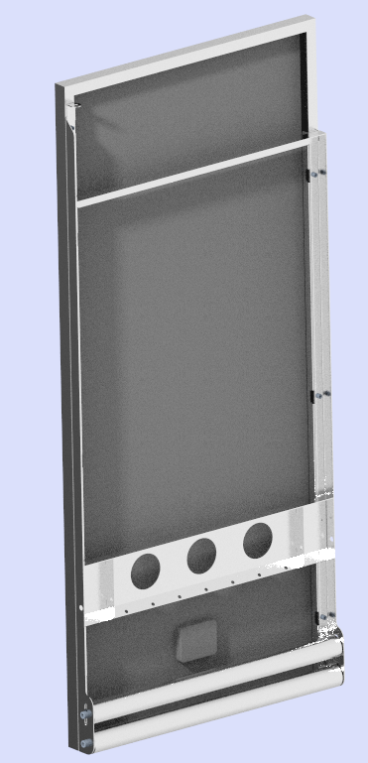
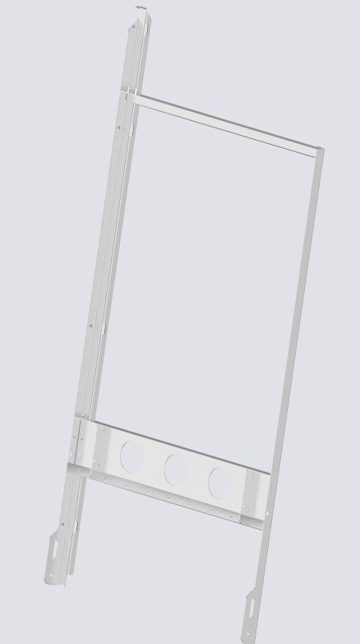
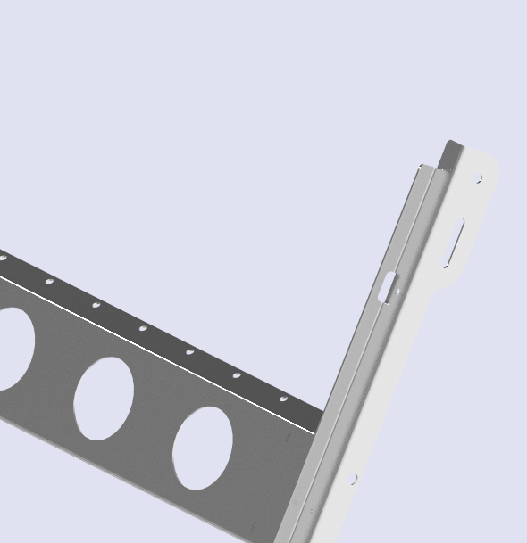
Diplomarbeit 2021/22
Abteilung für Maschinenbau
Maschinen und Anlagentechnik
5AHMBT
Detailansicht

Slide 12
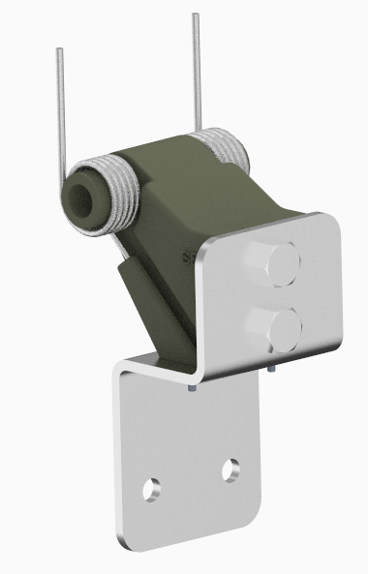
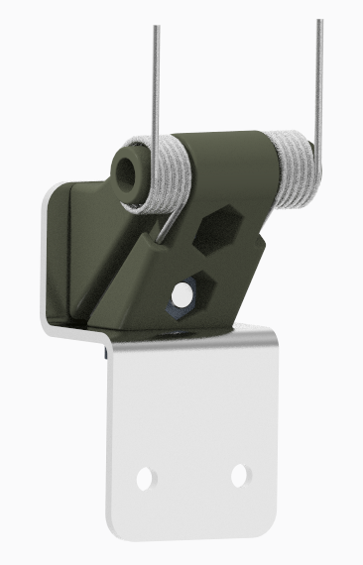
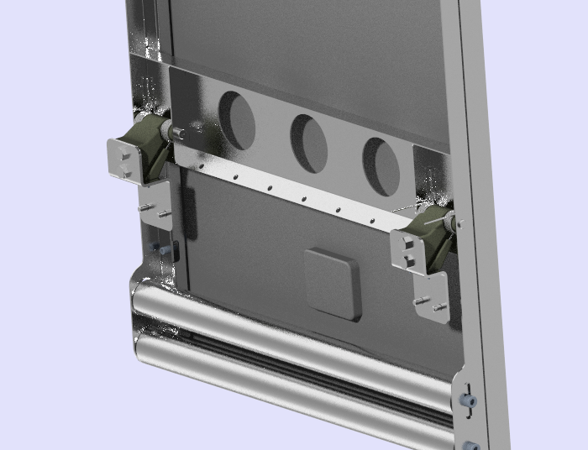
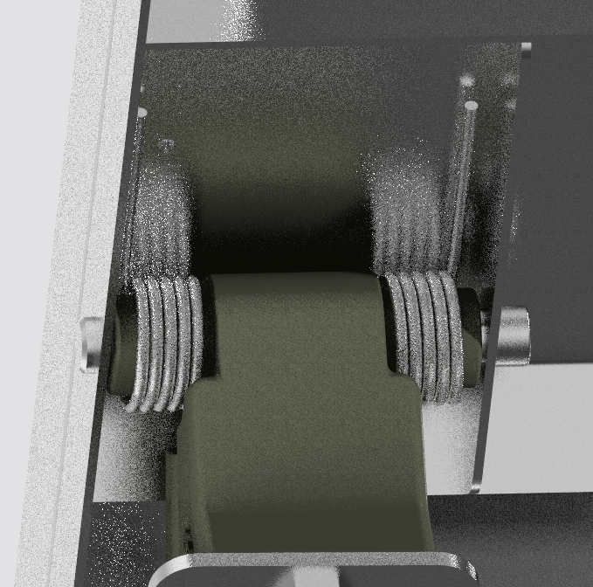
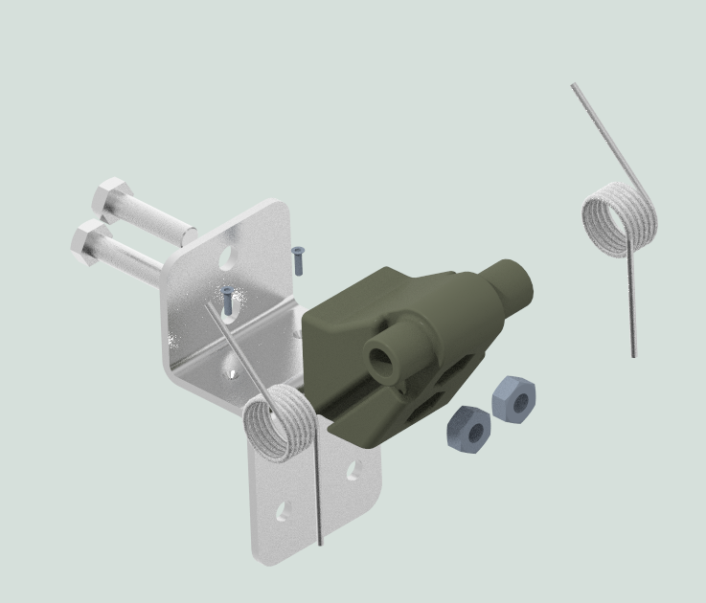
Diplomarbeit 2021/22
Abteilung für Maschinenbau
Maschinen und Anlagentechnik
5AHMBT
Detailansicht

Slide 13
Diplomarbeit 2021/22
Abteilung für Maschinenbau
Maschinen und Anlagentechnik
5AHMBT
Detailasicht

Slide 14
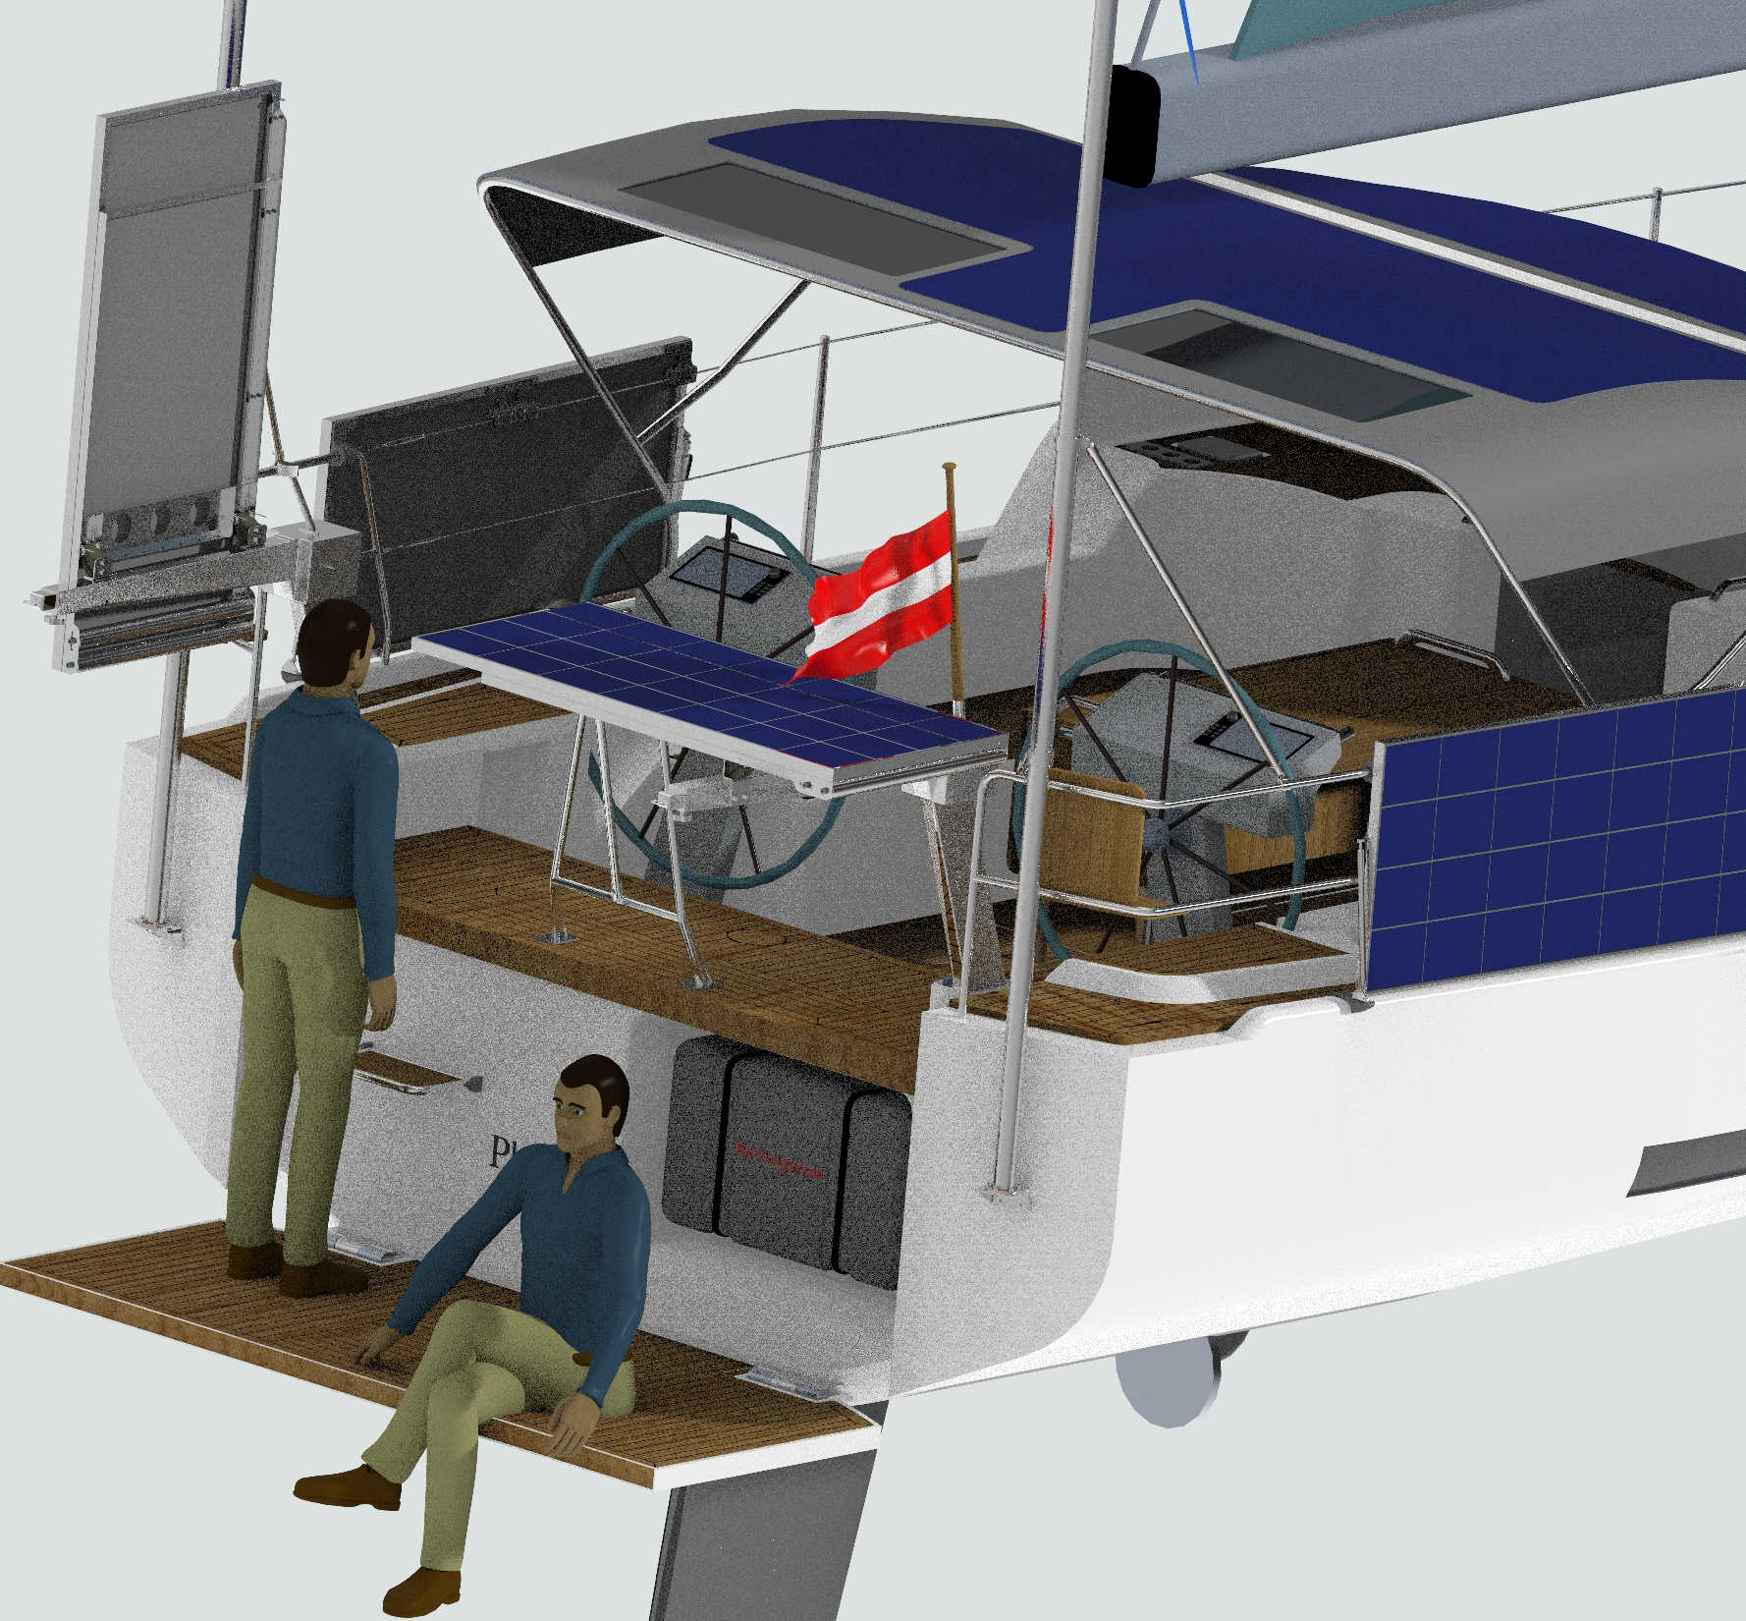

Diplomarbeit 2021/22
Abteilung für Maschinenbau
Maschinen und Anlagentechnik
5AHMBT

Slide 15
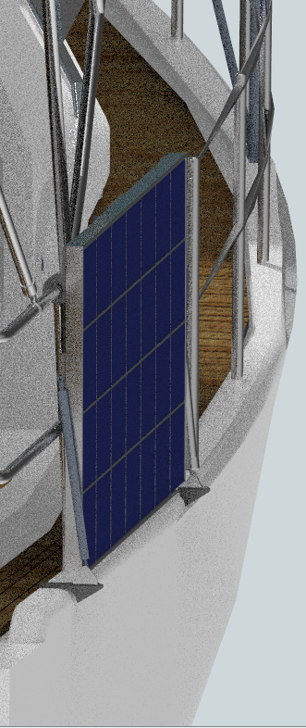
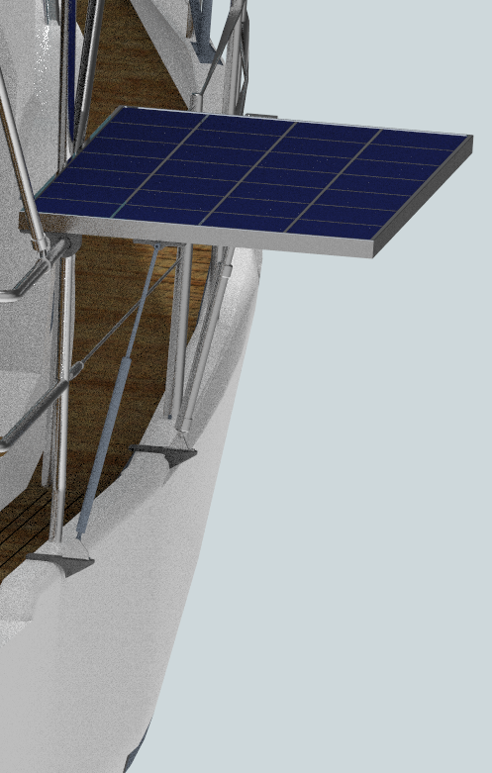

Diplomarbeit 2021/22
Abteilung für Maschinenbau
Maschinen und Anlagentechnik
5AHMBT
Solar auf der Reling

Slide 16
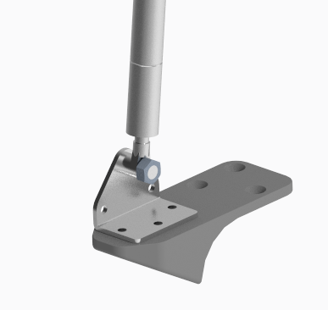
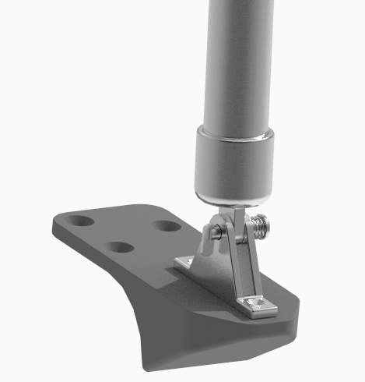
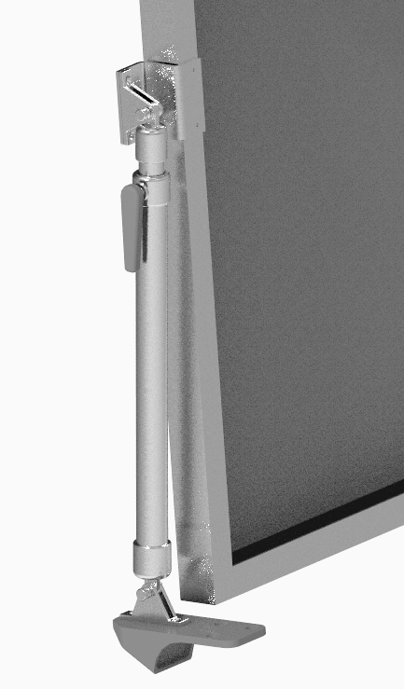
Diplomarbeit 2021/22
Abteilung für Maschinenbau
Maschinen und Anlagentechnik
5AHMBT
Detailansicht

Slide 17
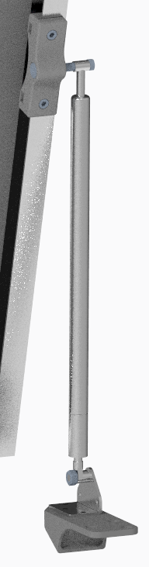
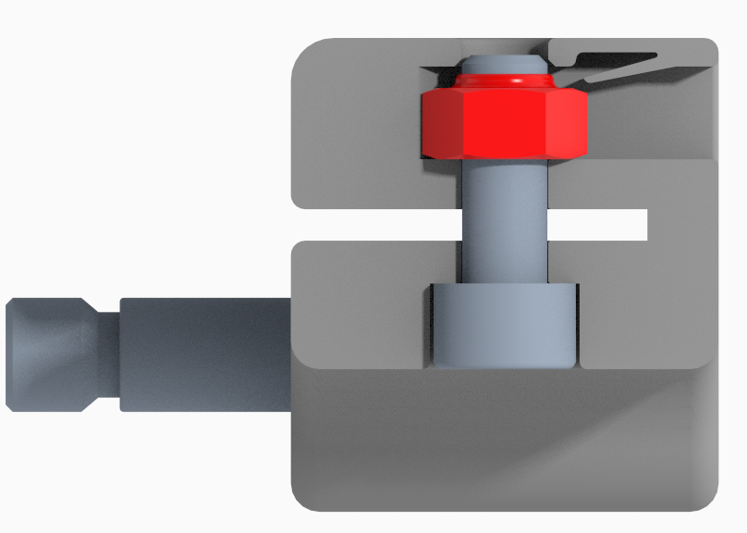
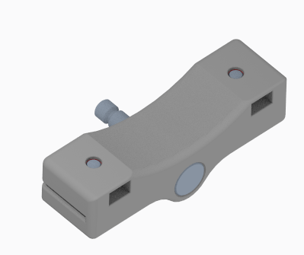
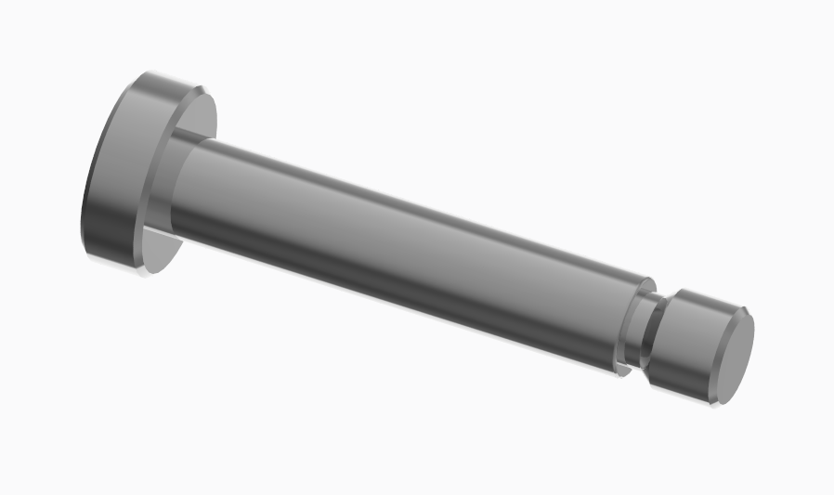
Diplomarbeit 2021/22
Abteilung für Maschinenbau
Maschinen und Anlagentechnik
5AHMBT
Detailansicht

Slide 18
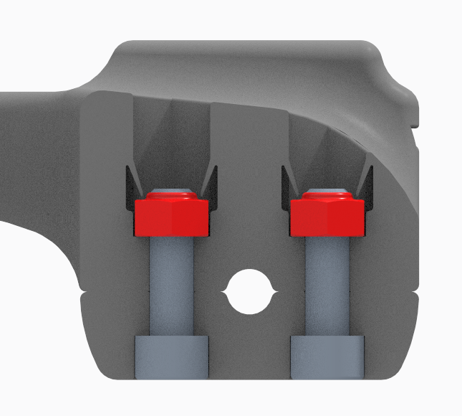
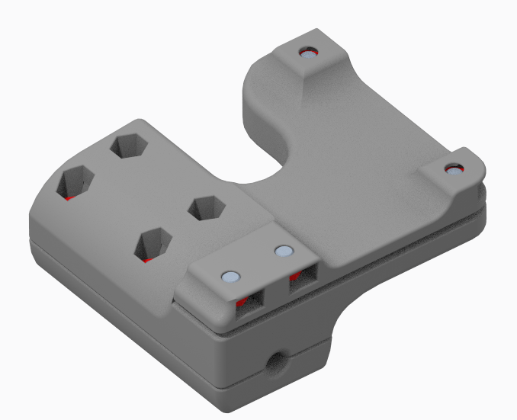
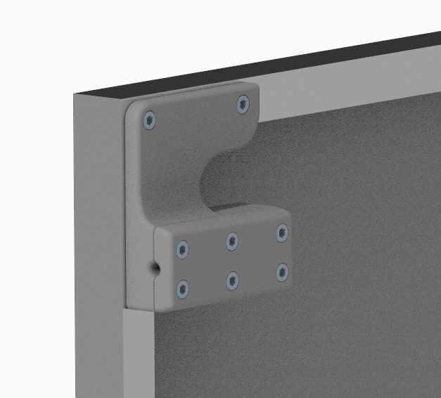
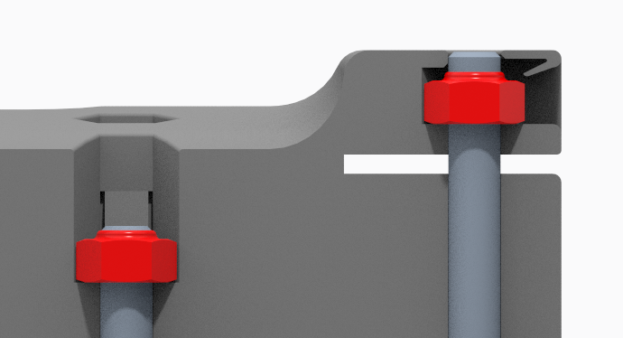
Diplomarbeit 2021/22
Abteilung für Maschinenbau
Maschinen und Anlagentechnik
5AHMBT
Detailansicht

Slide 19
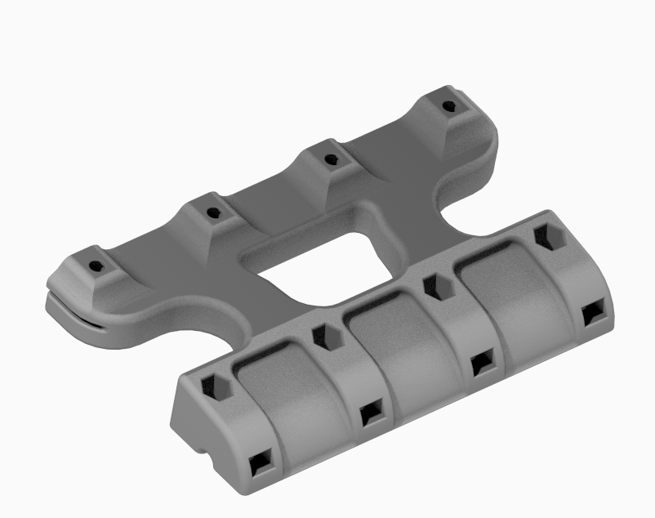
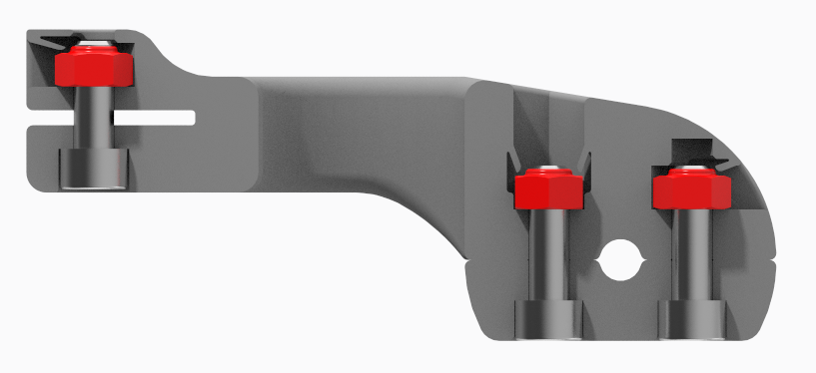
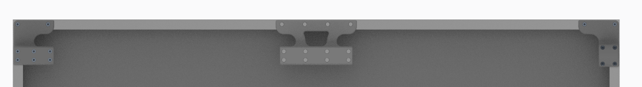
Diplomarbeit 2021/22
Abteilung für Maschinenbau
Maschinen und Anlagentechnik
5AHMBT
Detailansicht

Slide 20
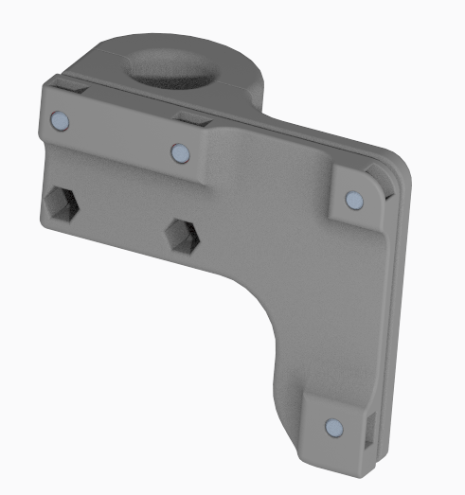
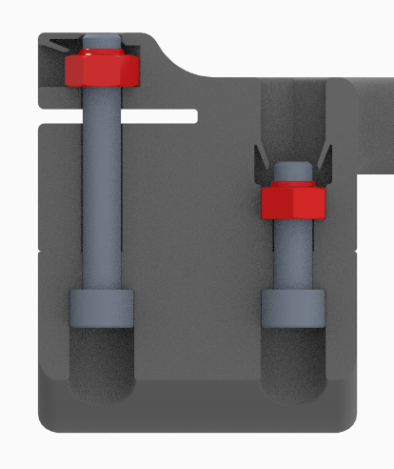
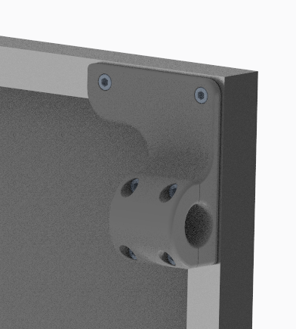
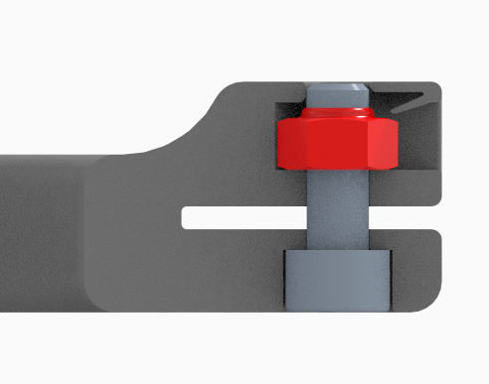
Diplomarbeit 2021/22
Abteilung für Maschinenbau
Maschinen und Anlagentechnik
5AHMBT
Detailansichten

Slide 21
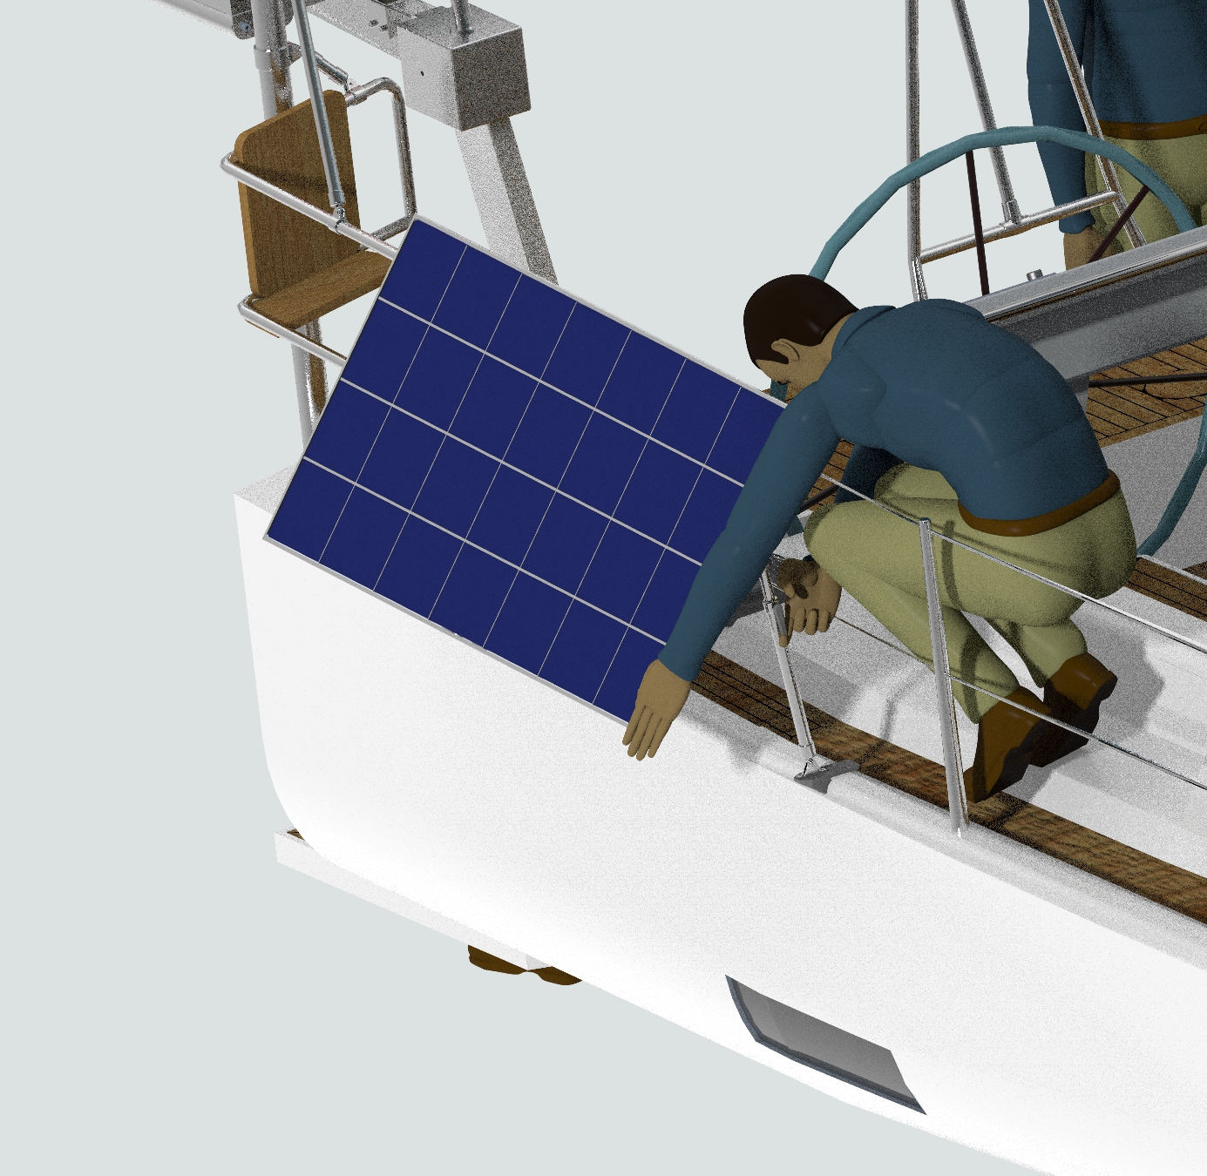
Diplomarbeit 2021/22
Abteilung für Maschinenbau
Maschinen und Anlagentechnik
5AHMBT
Benutzung

Slide 22


Diplomarbeit 2021/22
Abteilung für Maschinenbau
Maschinen und Anlagentechnik
5AHMBT
Windgenerator Achter auf der SY

Slide 23



Diplomarbeit 2021/22
Abteilung für Maschinenbau
Maschinen und Anlagentechnik
5AHMBT
Detailansicht

Slide 24



Diplomarbeit 2021/22
Abteilung für Maschinenbau
Maschinen und Anlagentechnik
5AHMBT
Detailansicht

Slide 25

Diplomarbeit 2021/22
Abteilung für Maschinenbau
Maschinen und Anlagentechnik
5AHMBT

Slide 26



Diplomarbeit 2021/22
Abteilung für Maschinenbau
Maschinen und Anlagentechnik
5AHMBT

Slide 27

Diplomarbeit 2021/22
Abteilung für Maschinenbau
Maschinen und Anlagentechnik
5AHMBT

Slide 28
Danke für die Aufmerksamkeit
Konrad J. / Schauer A.

